Slide 1
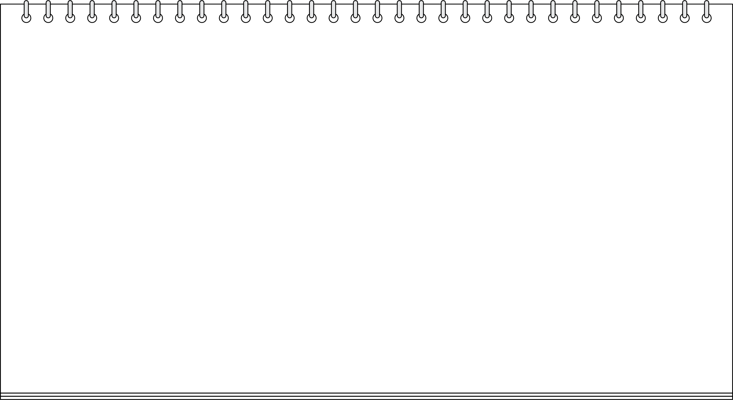


Loading this presentation

Slide 2
Spend your heart
personal project

Slide 3

RubisCo Studio
여원준

Slide 4
RubisCo Studio
여원준

Slide 5

CONTENTS
1. Intro
2. Process
3. Main Subject
4. Appendix
Question & Answer

Slide 6




1. Intro
전반적인 소개

Slide 7

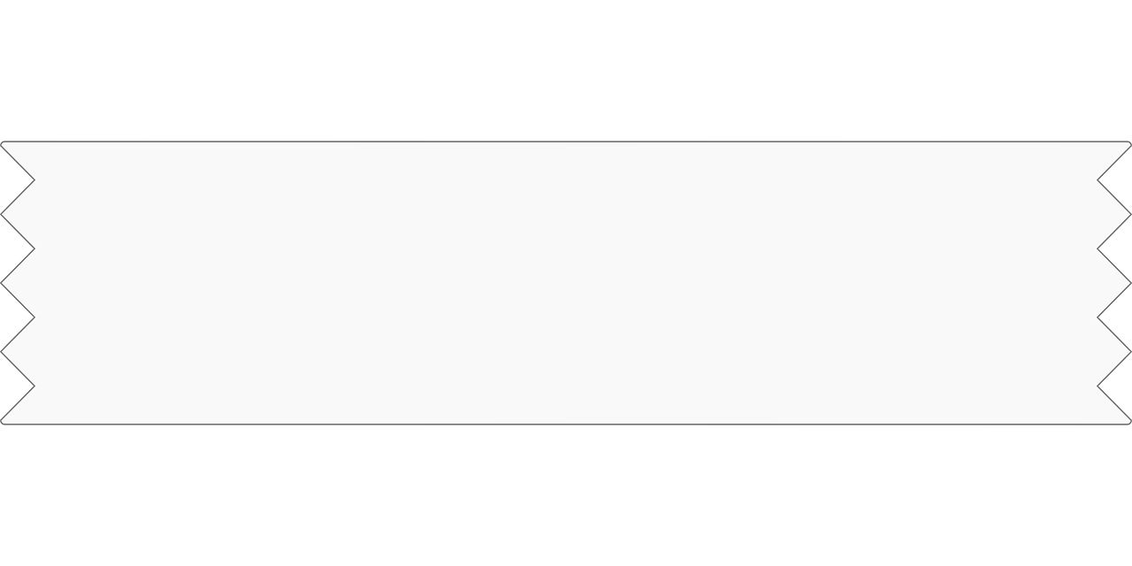
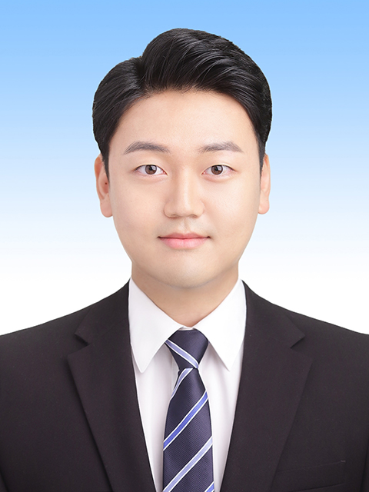



1.1 저는
Personal information
Personal Type
이름
여원준 WonJun Yeo
나이
30세(93.06.27)
PHONE NUMBER
010-9033-6633
E-MAIL
rbgh004@gmail.com
인간관계에 있어서
이해와 배려
업무에 있어서
책임감과 세심함
배움에 있어서
적극적임과 열정적인 자세
새로움에 있어서
호기심과 긍정적 자세
1.1

Slide 8
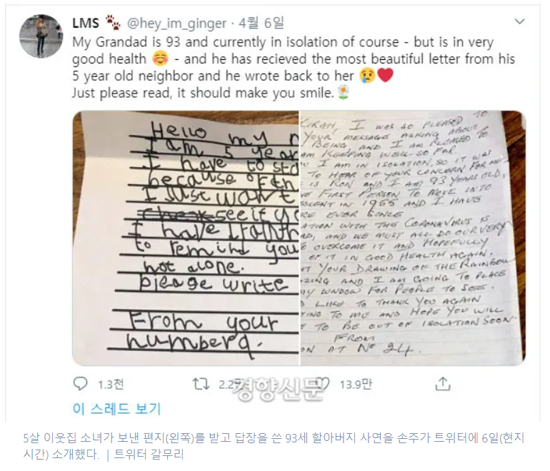

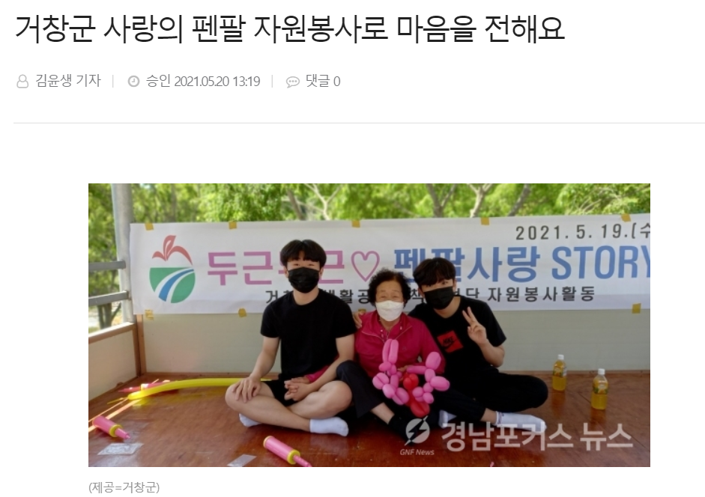
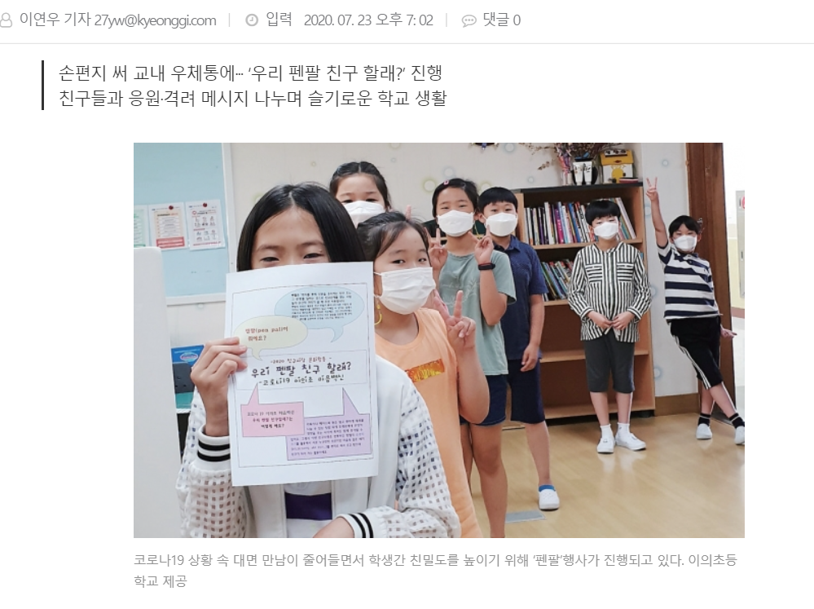
1.2 기획 의도
1.2

Slide 9









1.3 기술 스택
1.3

Slide 10
1.4 주요 소스 코드
1.4

Slide 11


2. Process
진행 과정

Slide 12
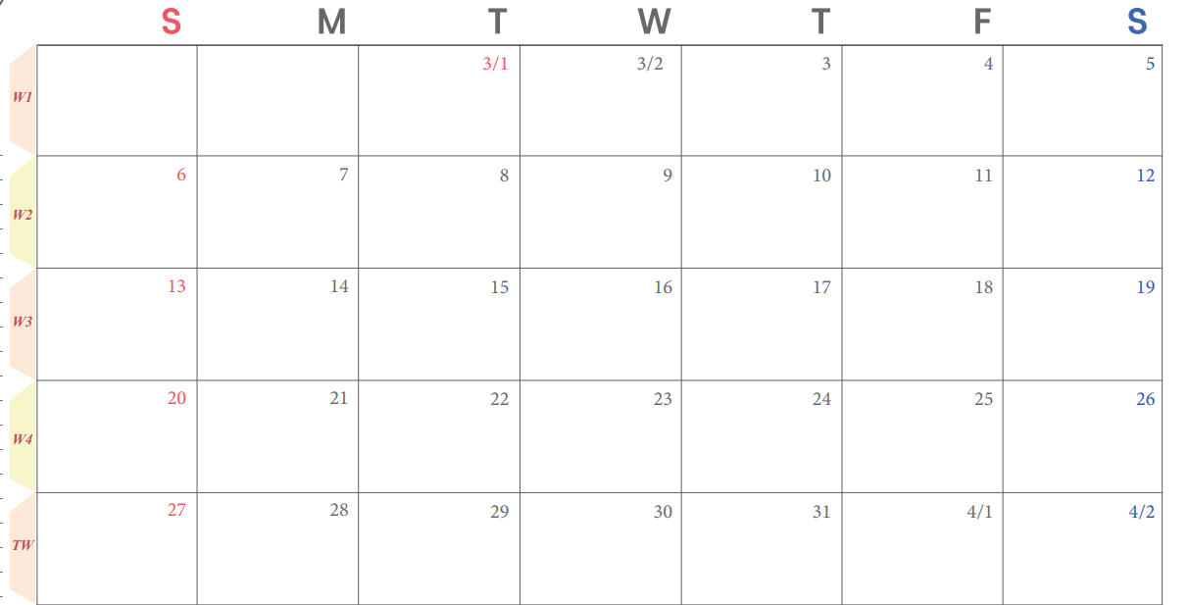



2.1 개발 스케줄
기획 착수
2.1

Slide 13

3. Main Subject
페이지 레이아웃 및 기능

Slide 14



3.1 Site Map
Customer Service
Photographer
Main
Shop
Notice
3.1

Slide 15
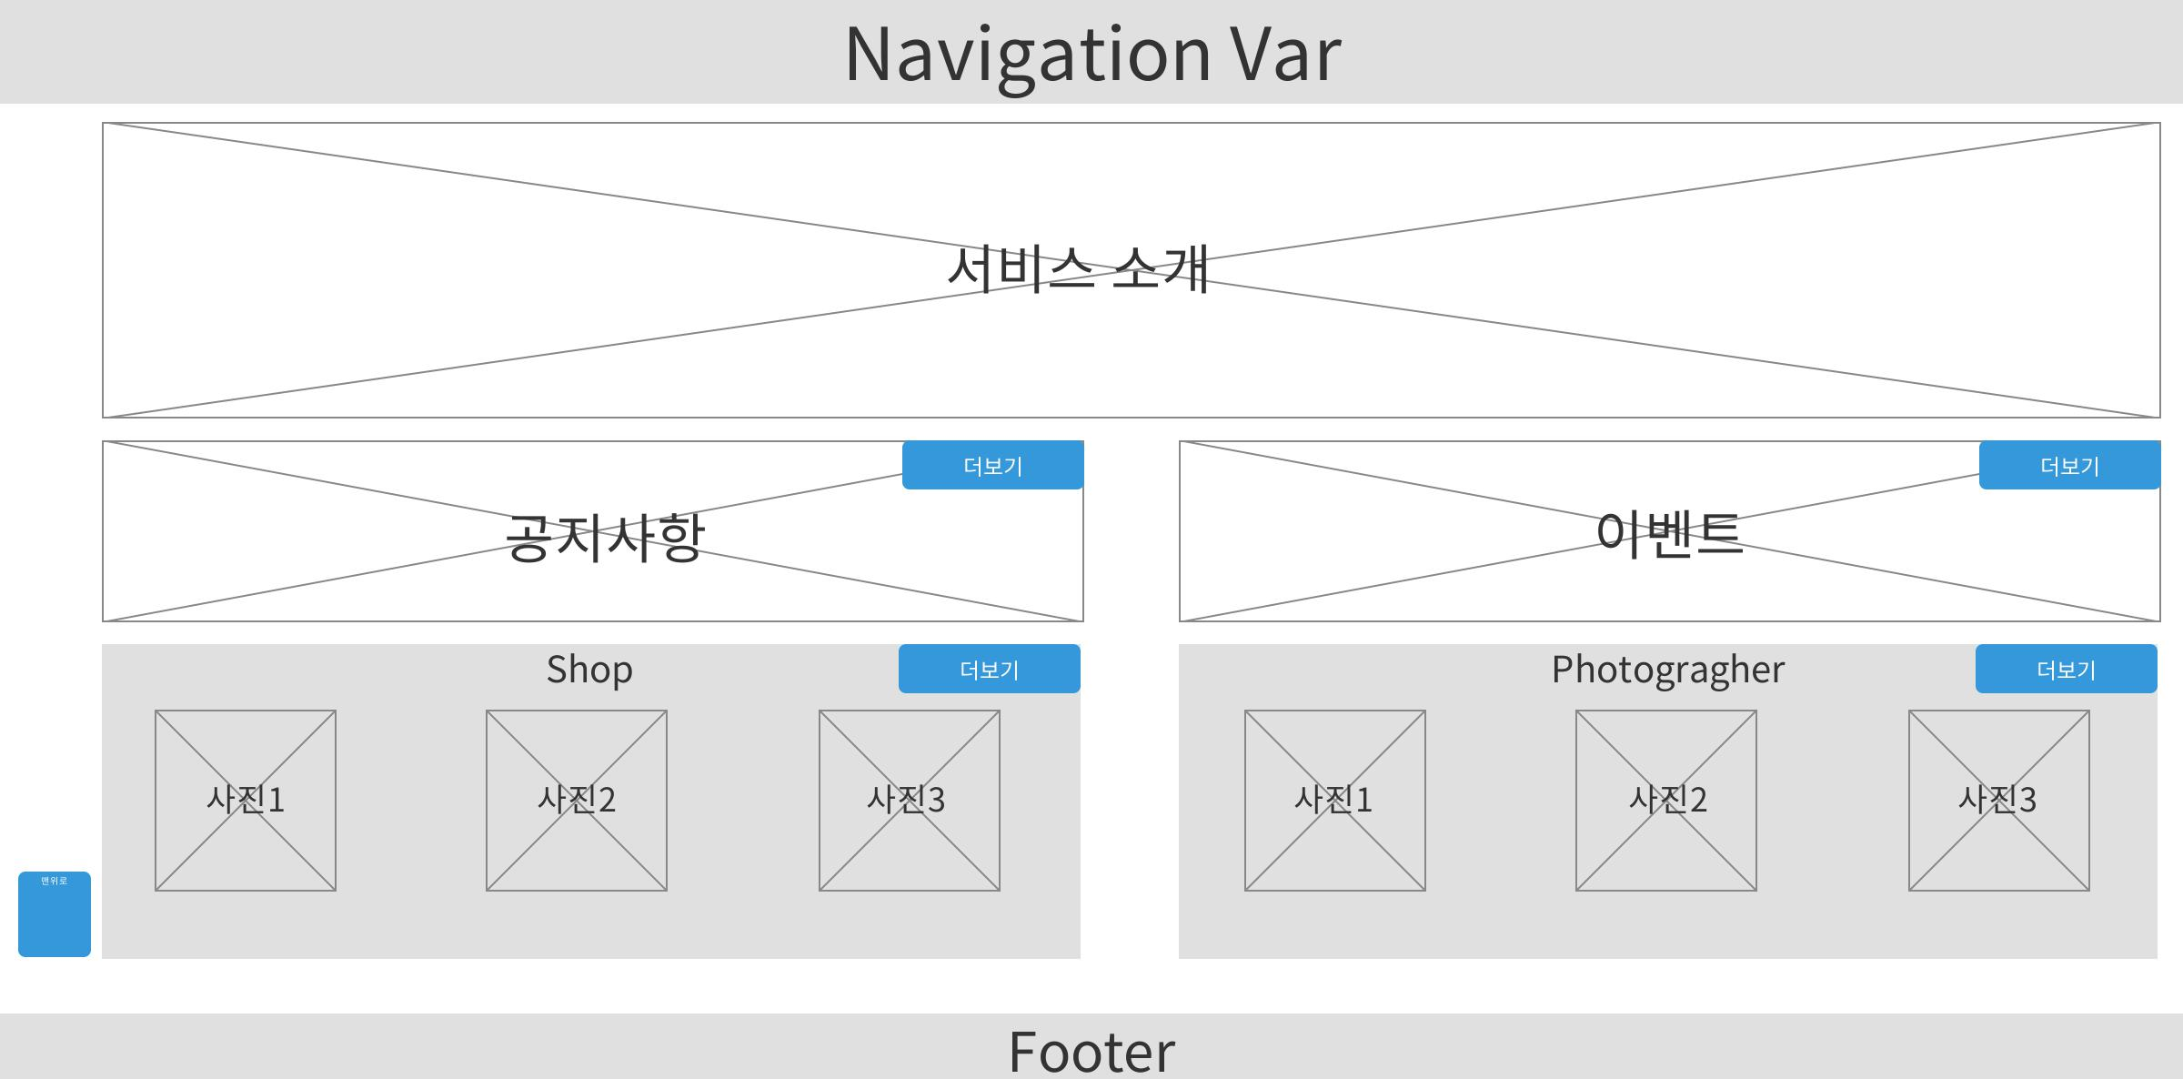
3.2 Main Page
3.2

Slide 16
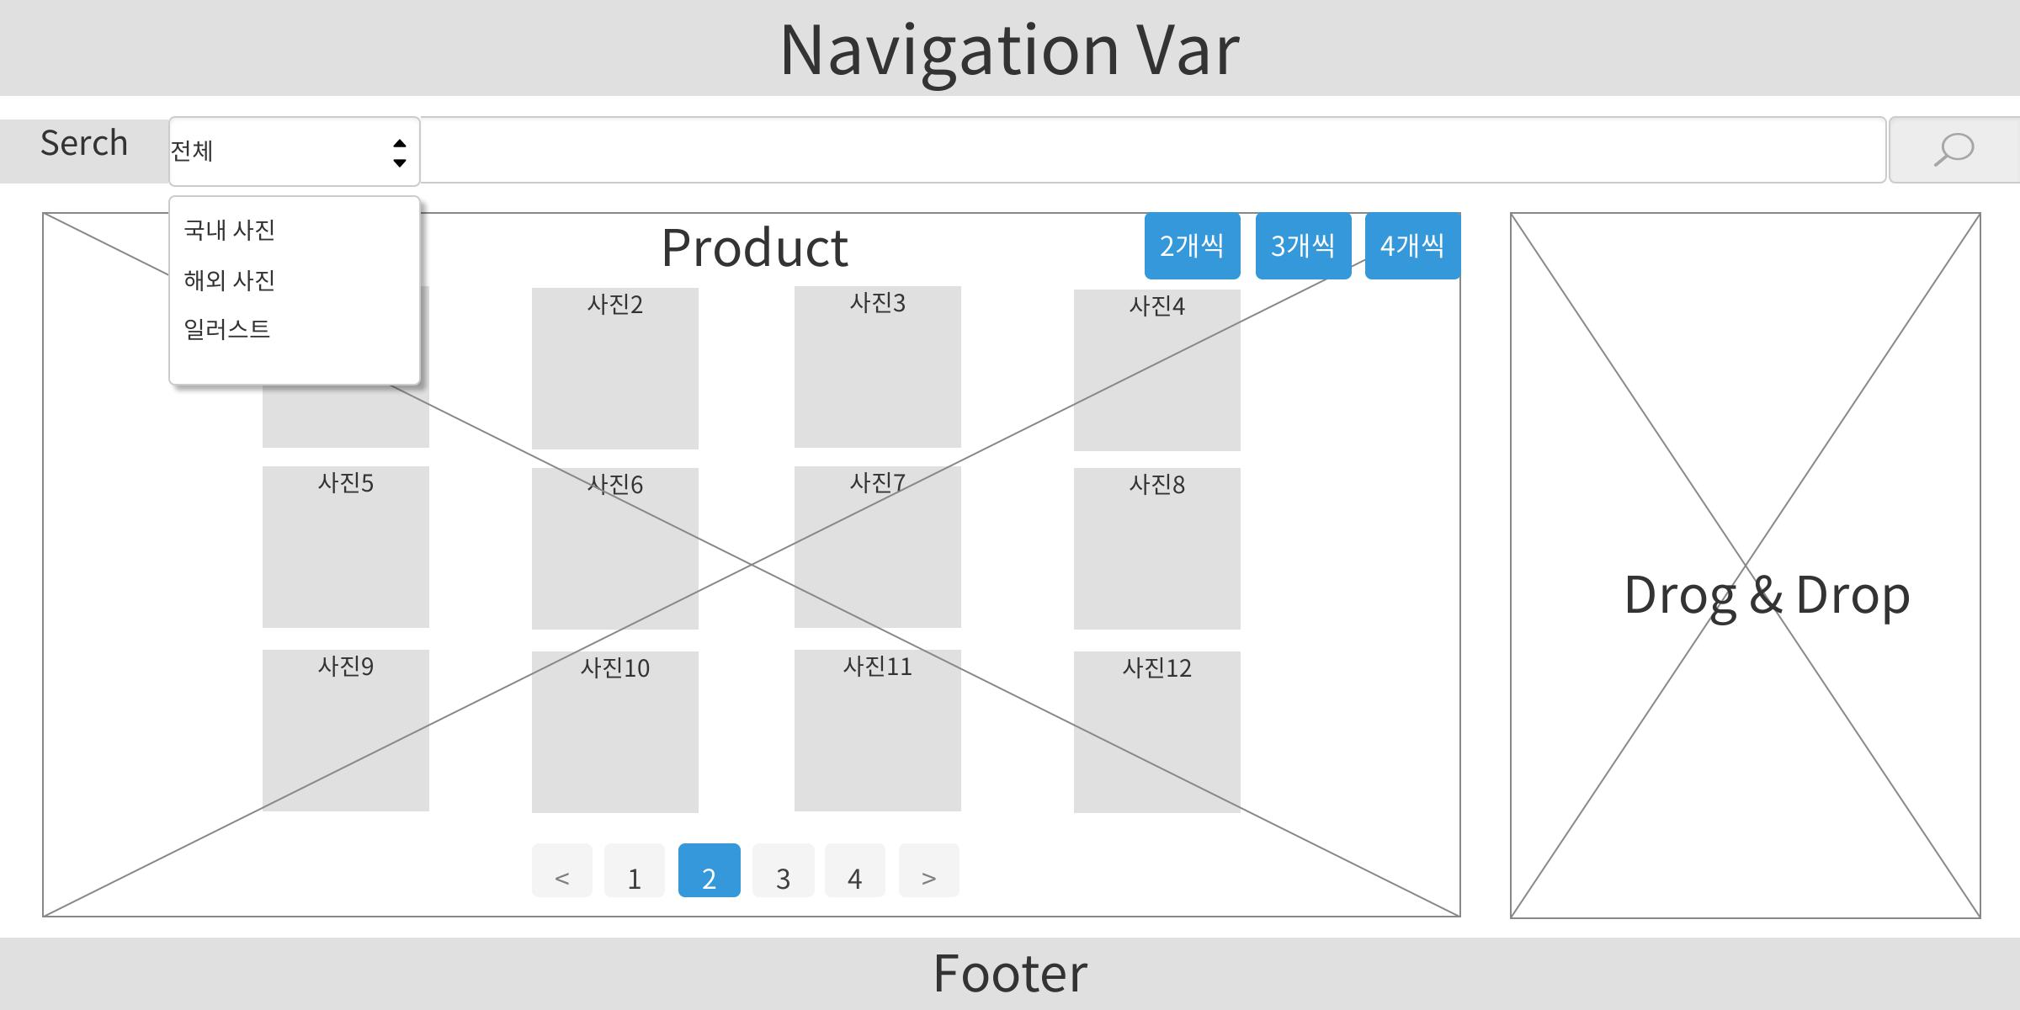
3.3 Shop Page
3.3

Slide 17
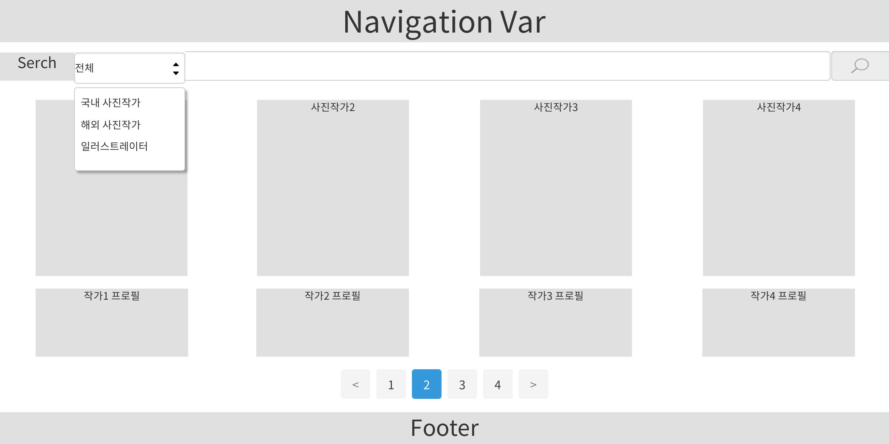
3.4 Photographer Page
3.4

Slide 18
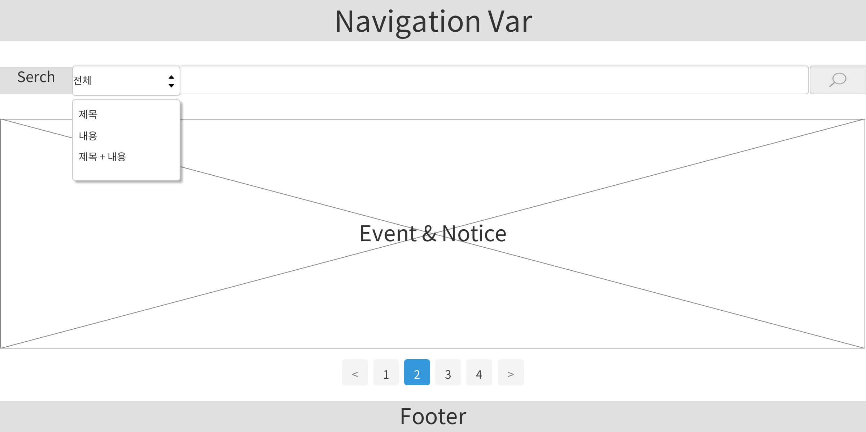
3.5 Notice Page
3.5

Slide 19
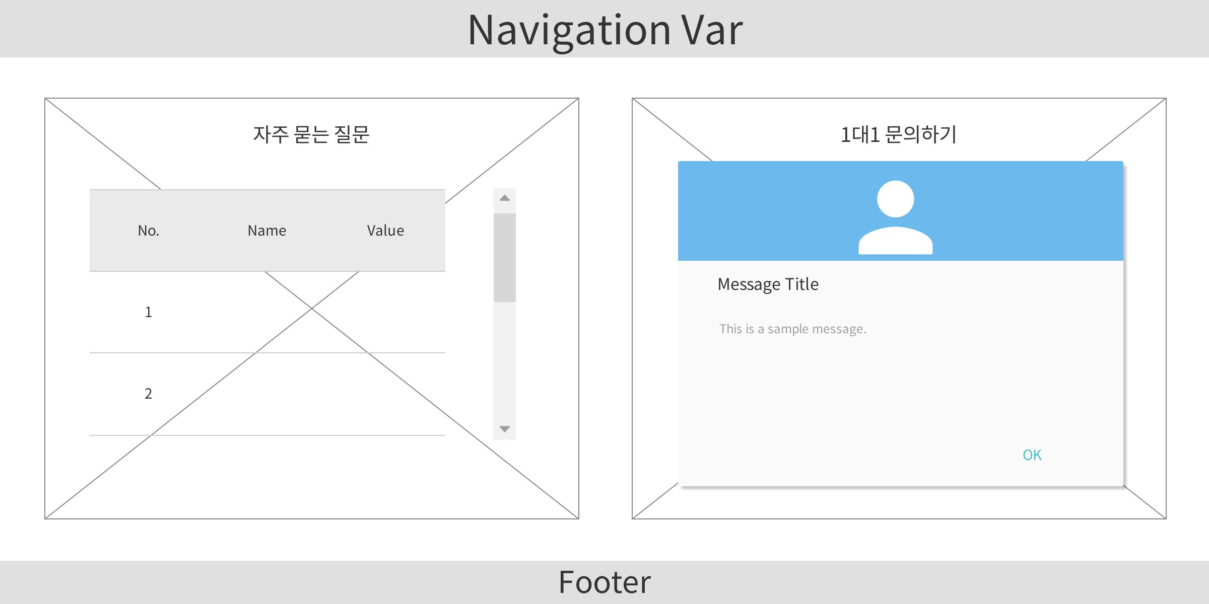
3.6 Customer Service
3.6

Slide 20
4. Appendix
부록

Slide 21
4.1 URL
4.1

Slide 22

4.2 출처
기사
- https://www.kyeonggi.com/news/articleView.html?idxno=2306522
- http://www.gnfocus.com/news/articleView.html?idxno=18009
- https://www.hankookilbo.com/News/Read/A2021112813440005221
- https://m.khan.co.kr/world/worldgeneral/article/202004081450001#c2b
스케줄러
- https://blog.naver.com/orquidia/222660297083
4.2

Slide 23

Question & Answer
질문이 있으시면 자유롭게 말씀해주세요!

Slide 24
Thanks for watching
집중해주셔서 감사합니다!

